Slide 1

PRESENTACIÓN DE LABORATORIO NO. 2 MICROCONTROLADORES
Carlos Fernando Quintero Castillo 1004603567
Andres Gustavo Pinilla Rojas 1028660695

Slide 2
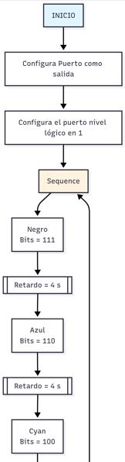
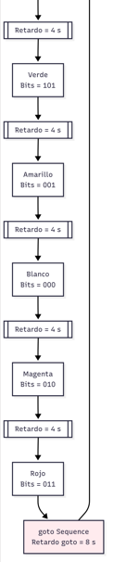
DIAGRAMA DE FLUJO
flowchart TD
A["INICIO"] --> C["Configura Puerto como salida"]
C --> D["Configura el puerto nivel lógico en 1"]
D --> E["Sequence"]
E --> F["Negro<br>Bits = 111"]
F --> R1["Retardo = 4 s"]
R1 --> G["Azul<br>Bits = 110"]
G --> R2["Retardo = 4 s“]
R2 --> H["Cyan<br>Bits = 100"]
H --> R3["Retardo = 4 s"]
R3 --> J["Verde<br>Bits = 101"]
J --> R4["Retardo = 4 s"]
R4 --> K["Amarillo<br>Bits = 001"]
K --> R5["Retardo = 4 s"]
R5 --> L["Blanco<br>Bits = 000"]
L --> R6["Retardo = 4 s"]
R6 --> M["Magenta<br>Bits = 010"]
M --> R7["Retardo = 4 s"]
R7 --> N["Rojo<br>Bits = 011"]
N --> O["goto Sequence<br/>Retardo goto = 8 s"]
O --> E
style A fill:#e1f5fe
style E fill:#fff3e0
style O fill:#ffebee

Slide 3
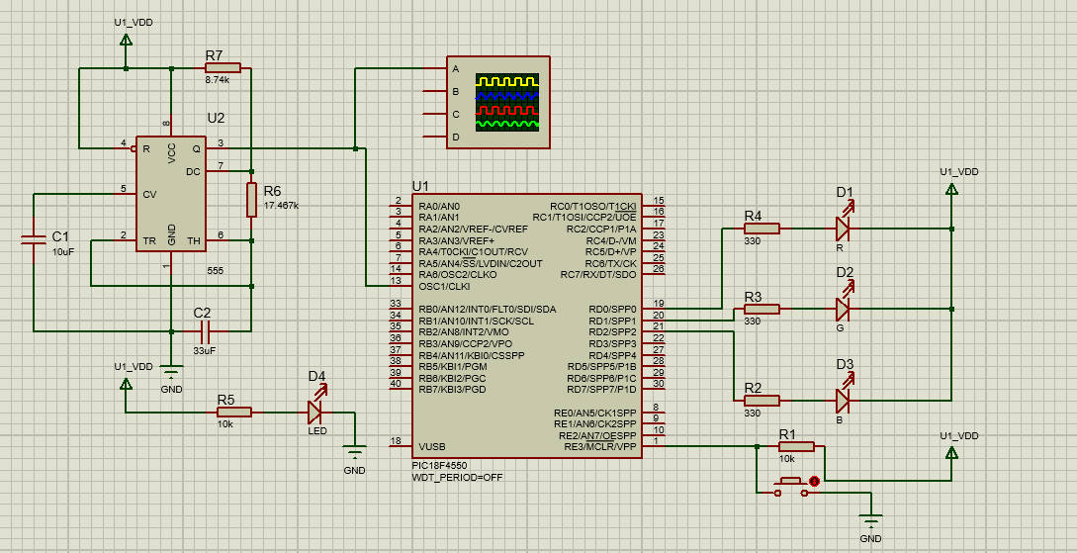
ESQUEMÁTICO DEL MONTAJE

Slide 4
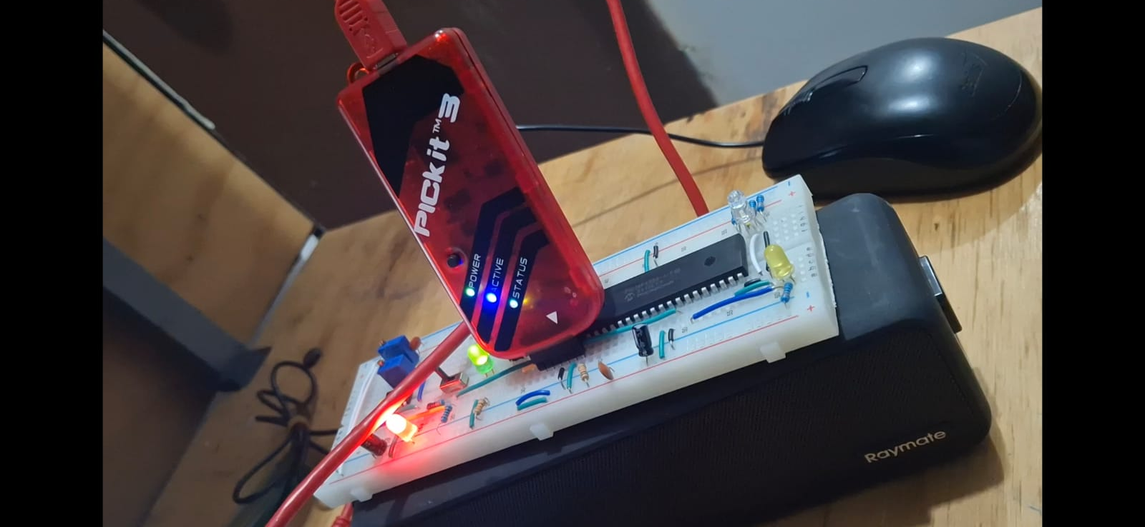
FOTO DEL MONTAJE

Slide 5
VALORES DE CORRIENTE EN EL PIC
Indique en esta diapositiva los valores de corriente registrados en cada pin del PIC usado.

Slide 6
MEDICIÓN DE TIEMPOS
Coloque en esta diapositiva la tabla solicitada en la guía debidamente diligenciada con los valores respectivos:
Color | Duración en el análisis teórico [s] | Duración en el montaje físico [s]
Negro | 4 | 4,1
Azul | 4 | 4,08
Cyan | 4 | 4,11
Verde | 4 | 4,1
Amarillo | 4 | 4,1
Blanco | 4 | 4,12
Magenta | 4 | 4,09
Rojo | 12 | 12,7

